Slide 1
الفصل الثامن:القواسم والمضاعفات
٨-٤ الكسور المتكافئة
الفصل
القواسم والمضاعفات
٨
صفحة ٥٠

Slide 2

جدول التعلم
ماذا تعلمت
ماذا أريد أن أعرف
ماذا أعرف
التركيز | فكرة الدرس | المفردات | التدريس | استعد | أمثلة | التدريب | تأكد | مهارات عليا | التقويم | تقويم ختامي | الواجب

Slide 3


التركيز | فكرة الدرس | المفردات | التدريس | استعد | أمثلة | التدريب | تأكد | مهارات عليا | التقويم | تقويم ختامي | الواجب

Slide 4

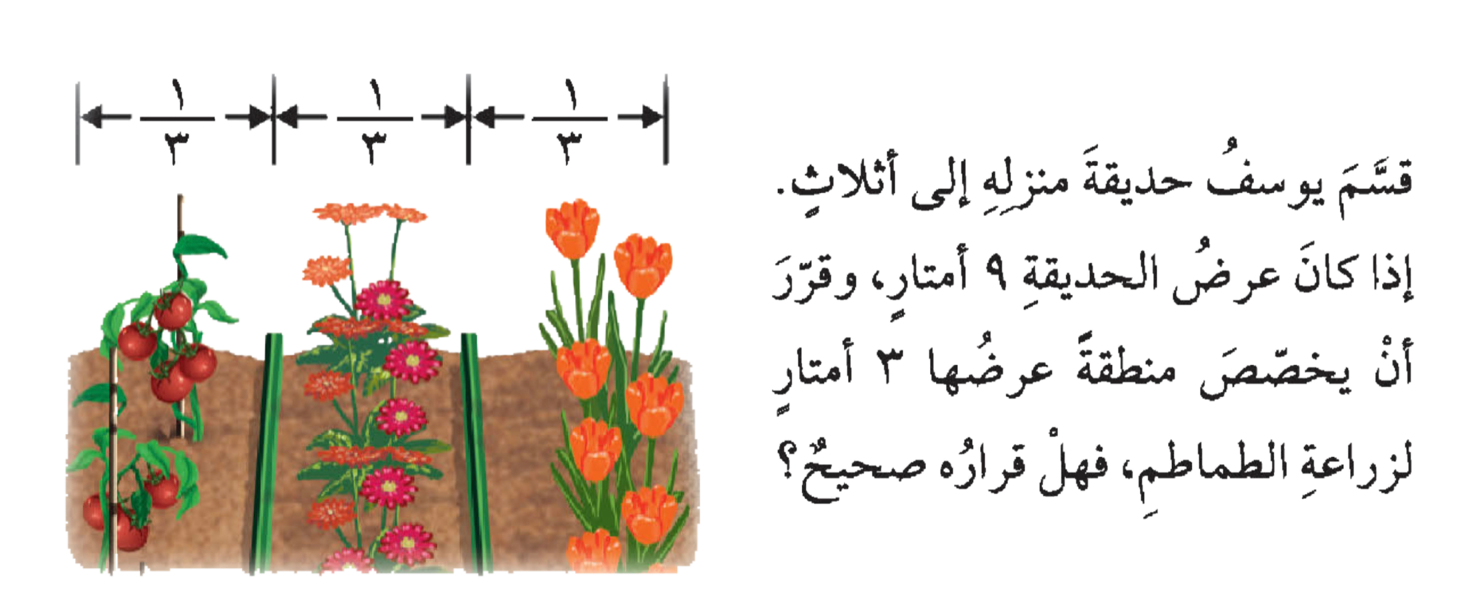









استعد
أدوات
نشاط
التركيز | فكرة الدرس | المفردات | التدريس | استعد | أمثلة | التدريب | تأكد | مهارات عليا | التقويم | تقويم ختامي | الواجب

Slide 5

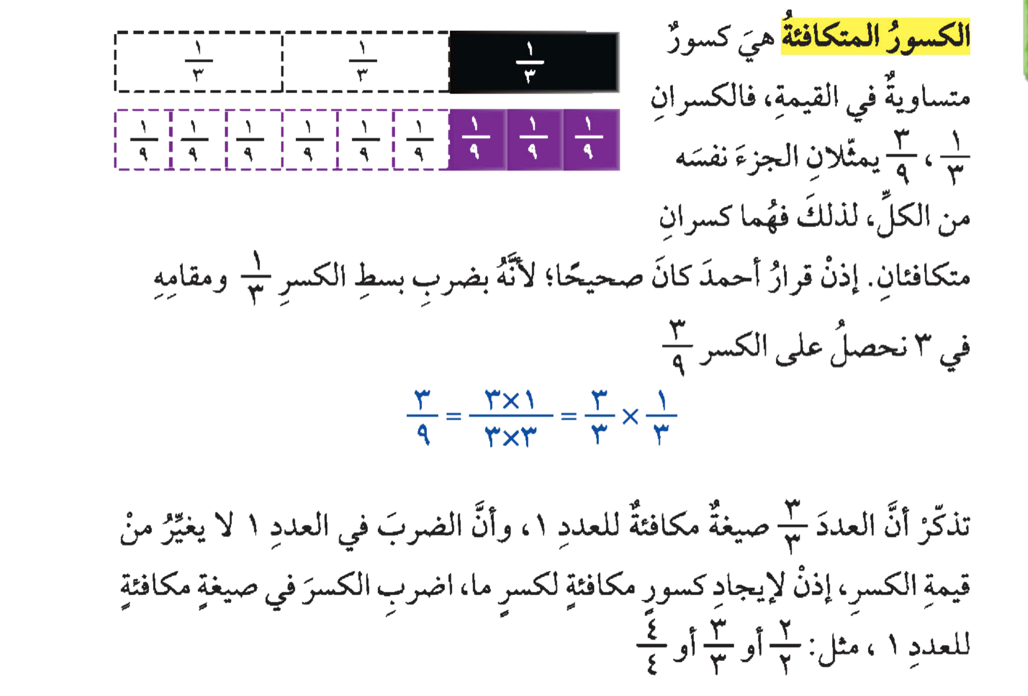
المفردات
أدوات
نشاط
التركيز | فكرة الدرس | المفردات | التدريس | استعد | أمثلة | التدريب | تأكد | مهارات عليا | التقويم | تقويم ختامي | الواجب

Slide 6

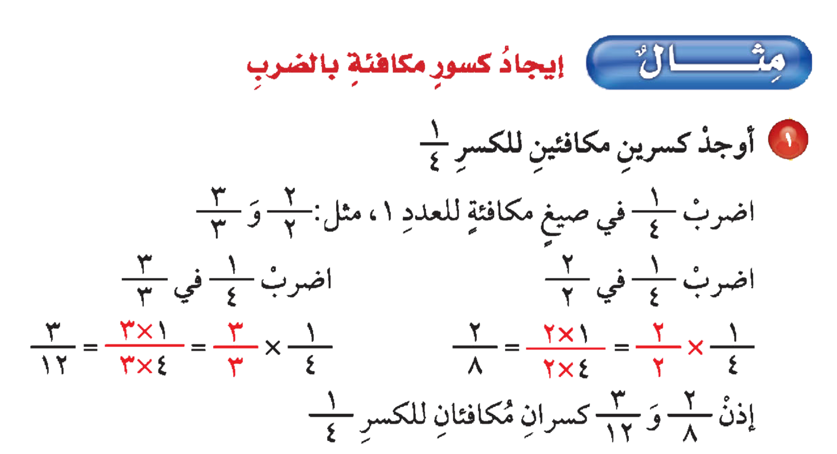
مثال
أدوات
نشاط
التركيز | فكرة الدرس | المفردات | التدريس | استعد | أمثلة | التدريب | تأكد | مهارات عليا | التقويم | تقويم ختامي | الواجب

Slide 7

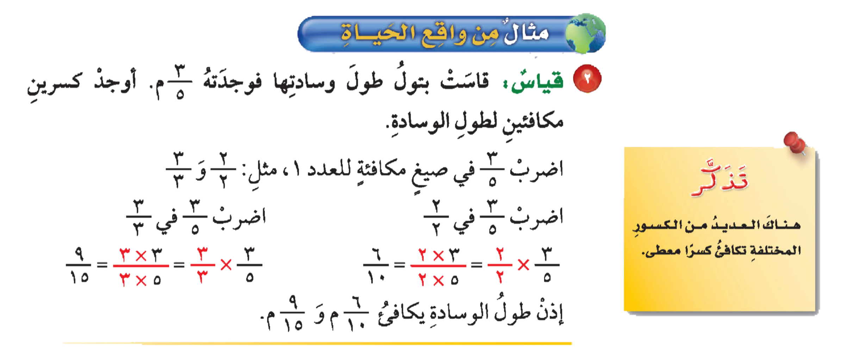
مثال من واقع الحياة
أدوات
نشاط
التركيز | فكرة الدرس | المفردات | التدريس | استعد | أمثلة | التدريب | تأكد | مهارات عليا | التقويم | تقويم ختامي | الواجب

Slide 8
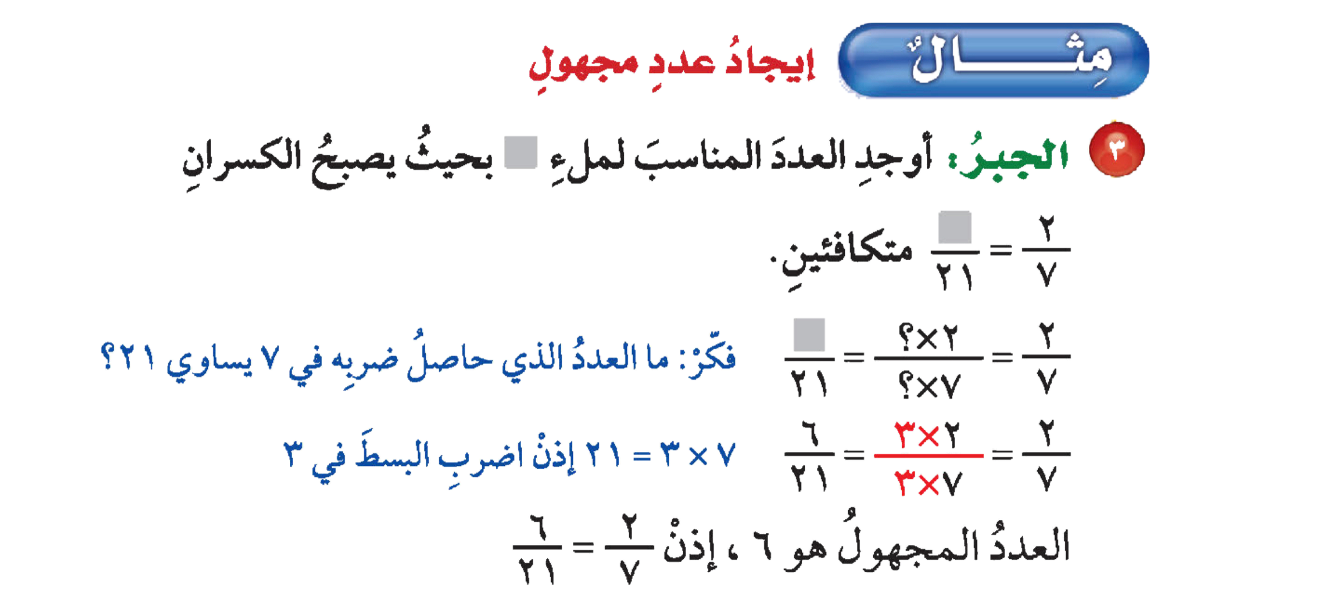
مثال
أدوات
نشاط
التركيز | فكرة الدرس | المفردات | التدريس | استعد | أمثلة | التدريب | تأكد | مهارات عليا | التقويم | تقويم ختامي | الواجب

Slide 9

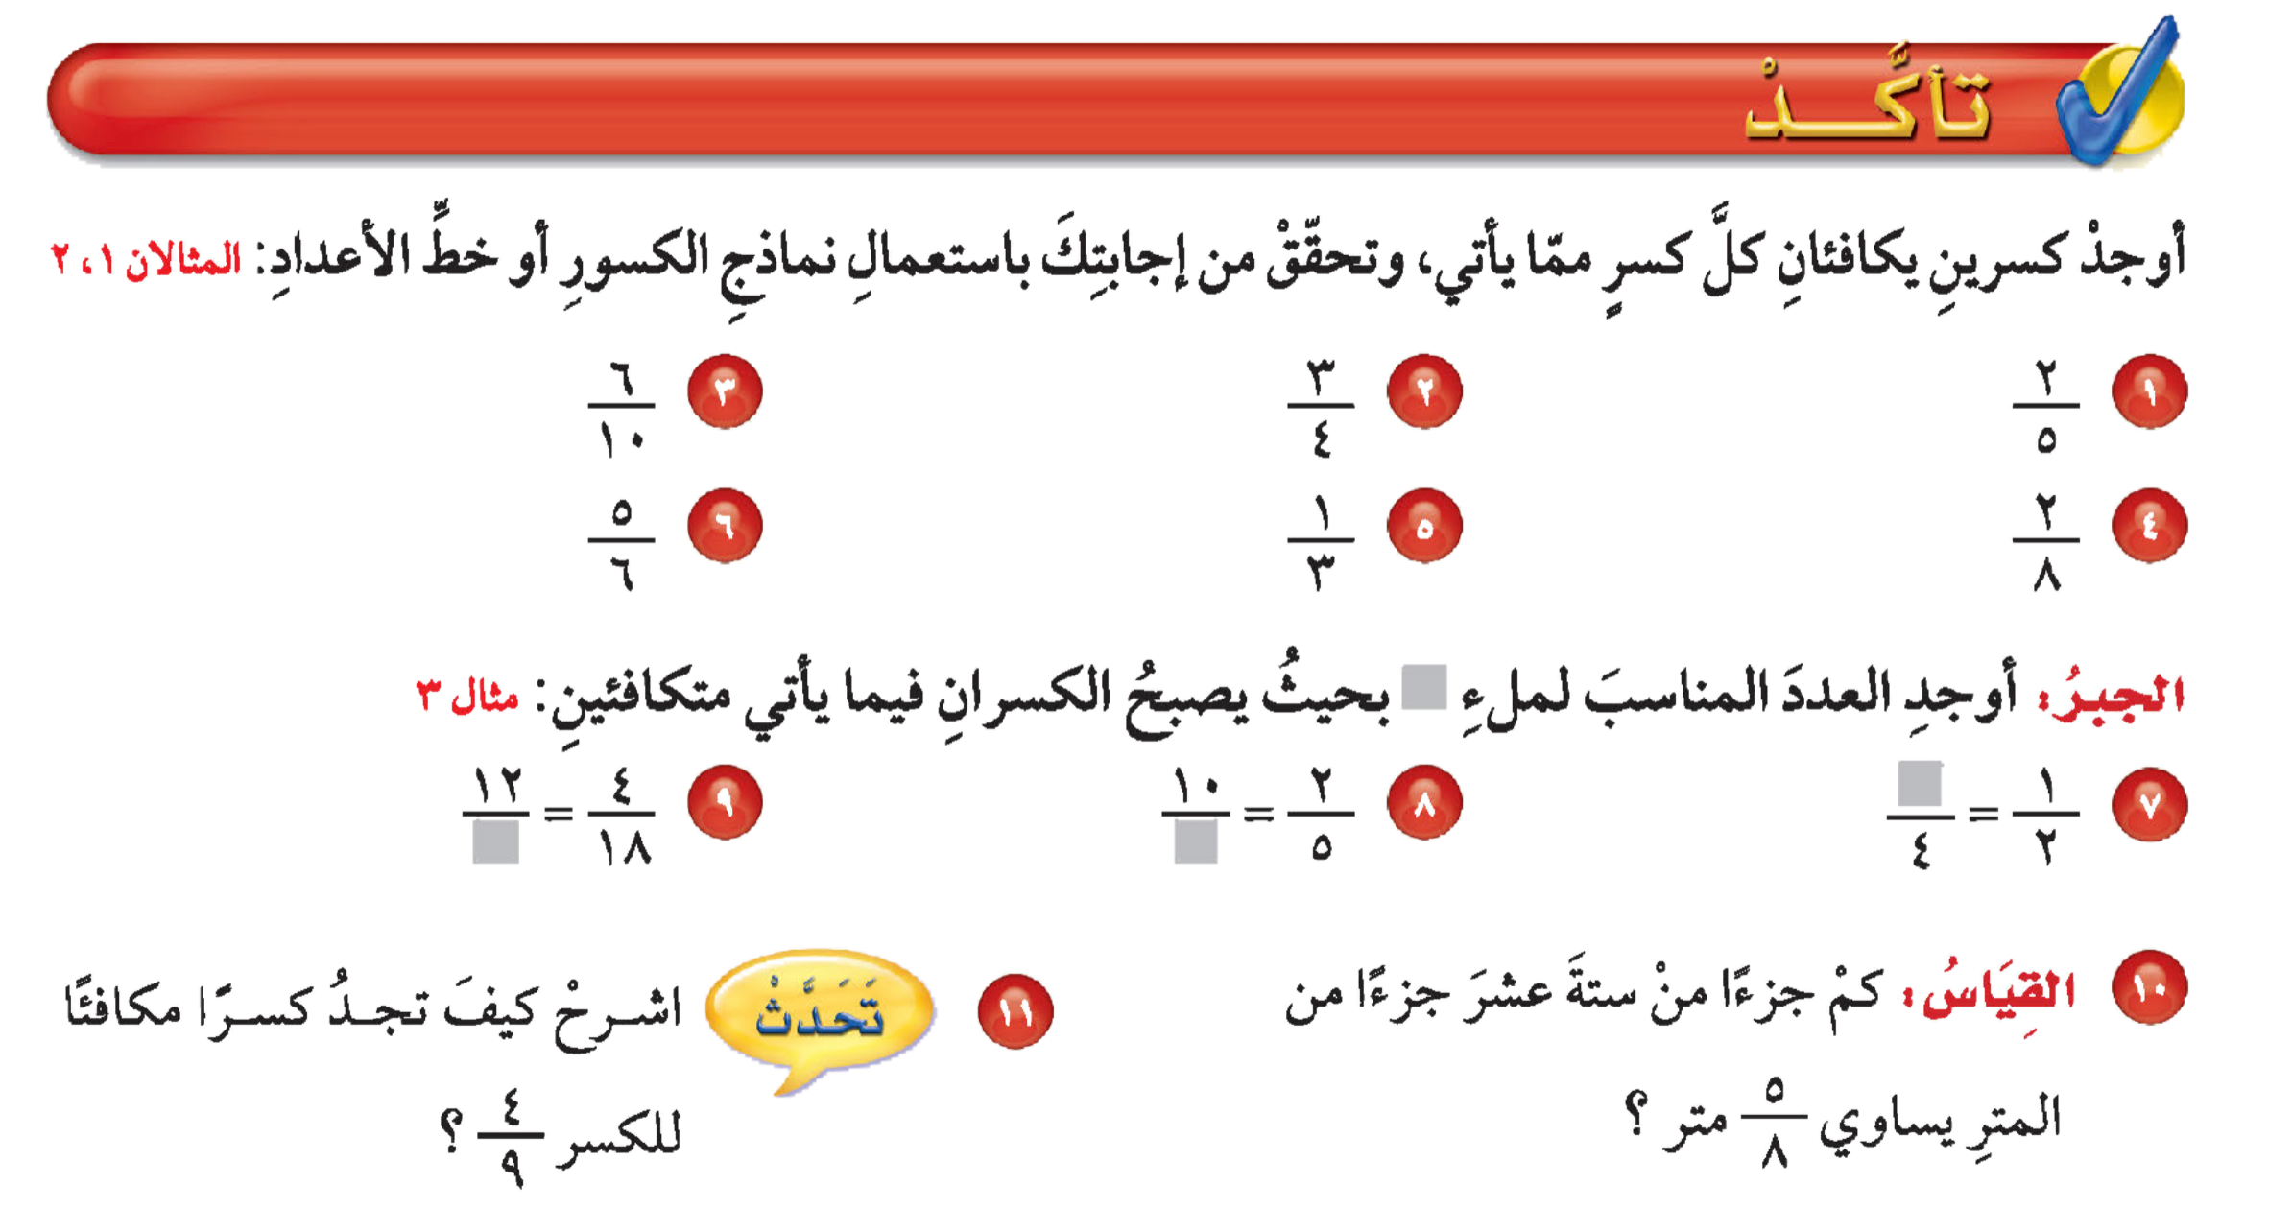

تــــــأكد
أدوات
نشاط
الحل
التركيز | فكرة الدرس | المفردات | التدريس | استعد | أمثلة | التدريب | تأكد | مهارات عليا | التقويم | تقويم ختامي | الواجب

Slide 10
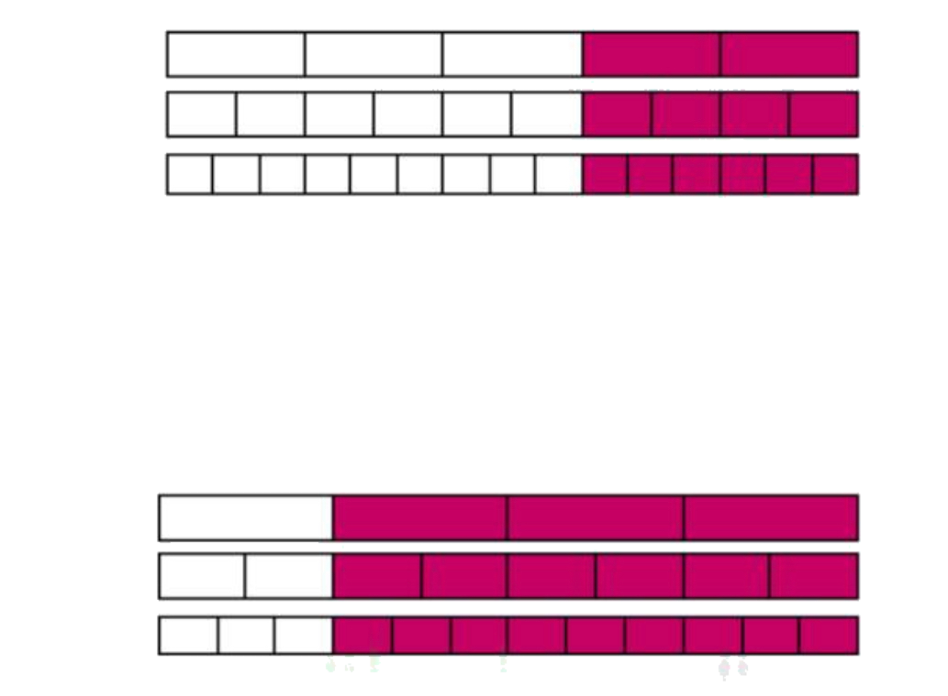
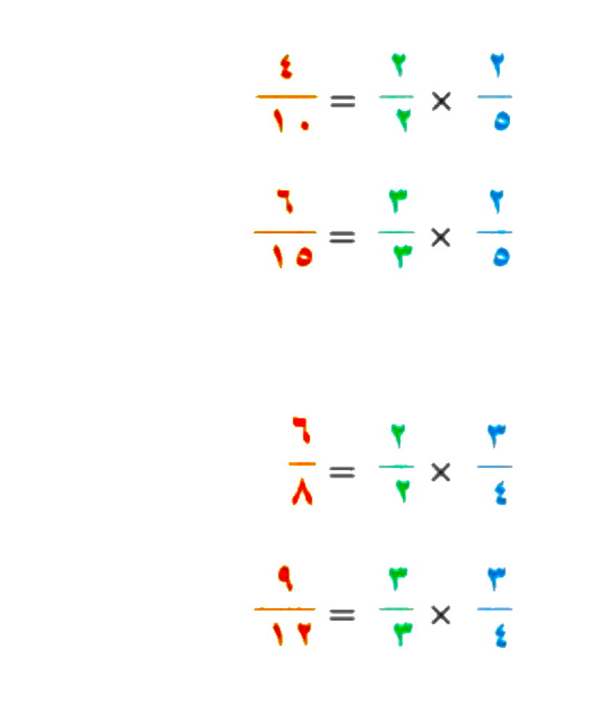
تــــــأكد
أدوات
نشاط
التركيز | فكرة الدرس | المفردات | التدريس | استعد | أمثلة | التدريب | تأكد | مهارات عليا | التقويم | تقويم ختامي | الواجب

Slide 11
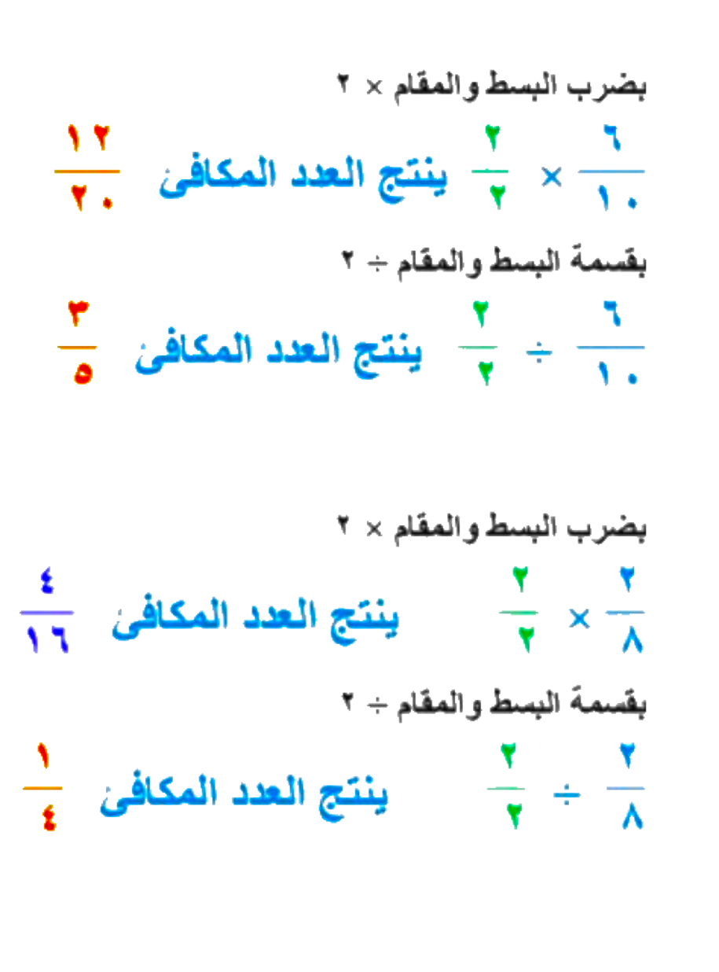
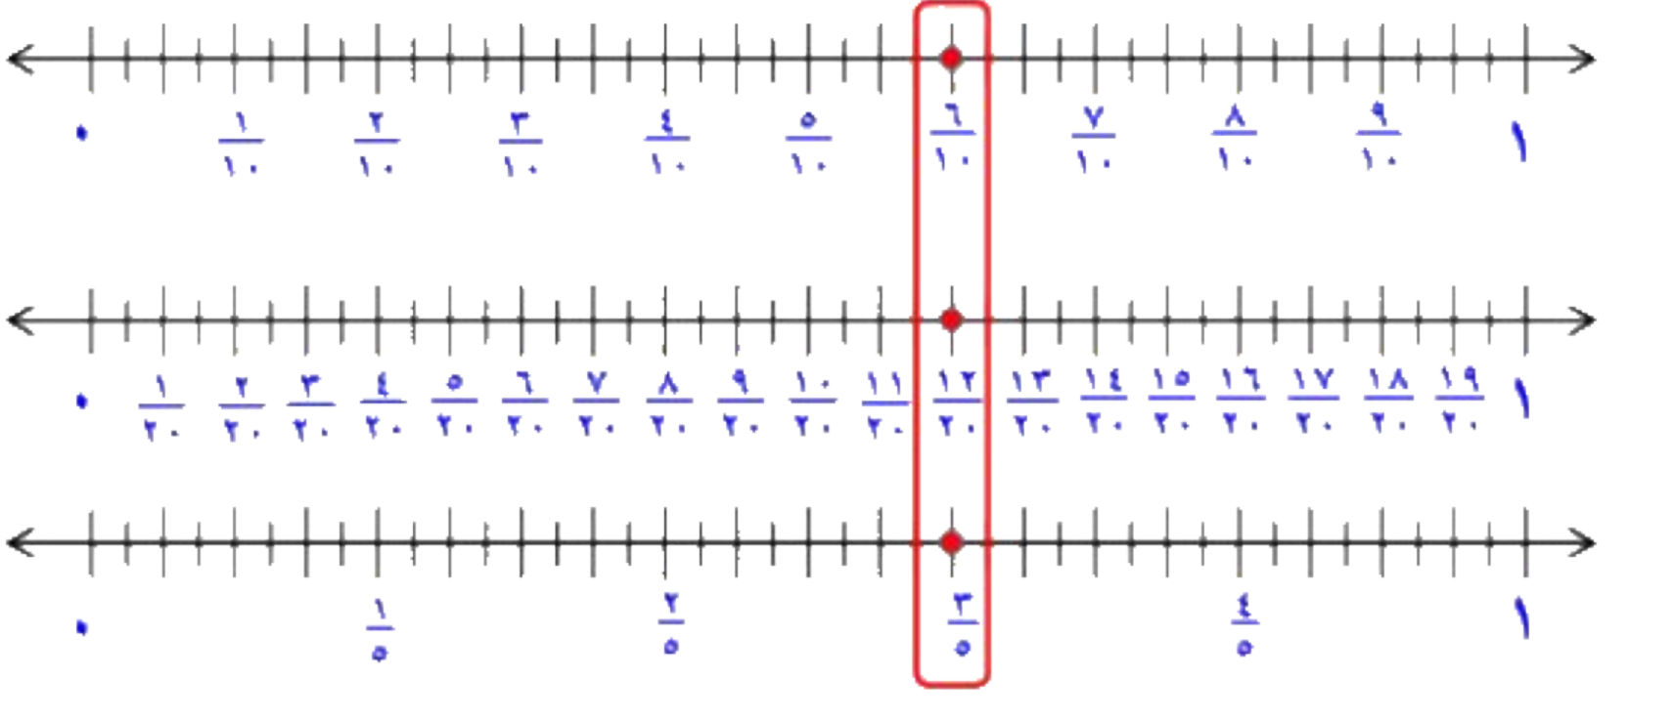
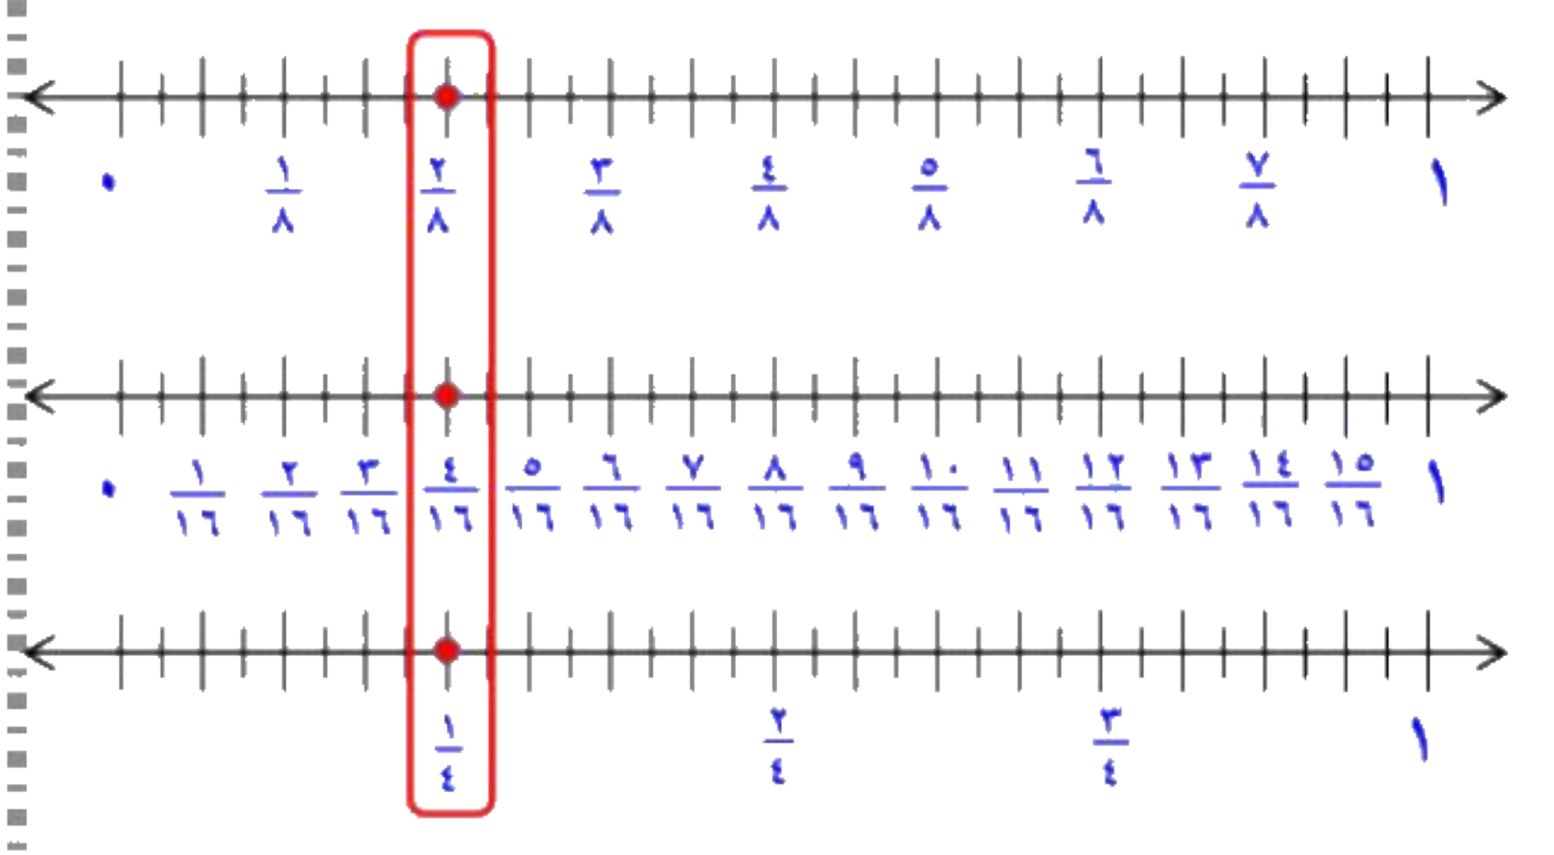
تــــــأكد
أدوات
نشاط
التركيز | فكرة الدرس | المفردات | التدريس | استعد | أمثلة | التدريب | تأكد | مهارات عليا | التقويم | تقويم ختامي | الواجب

Slide 12
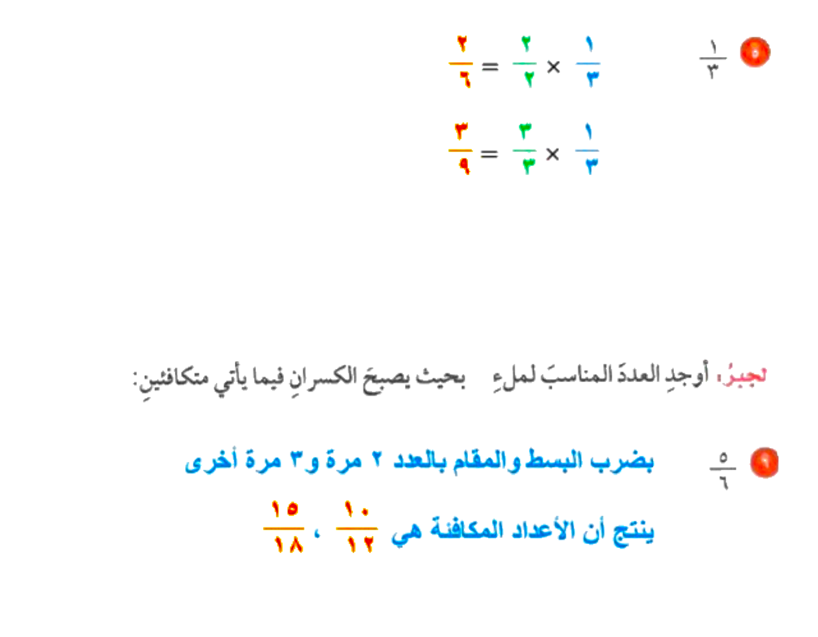
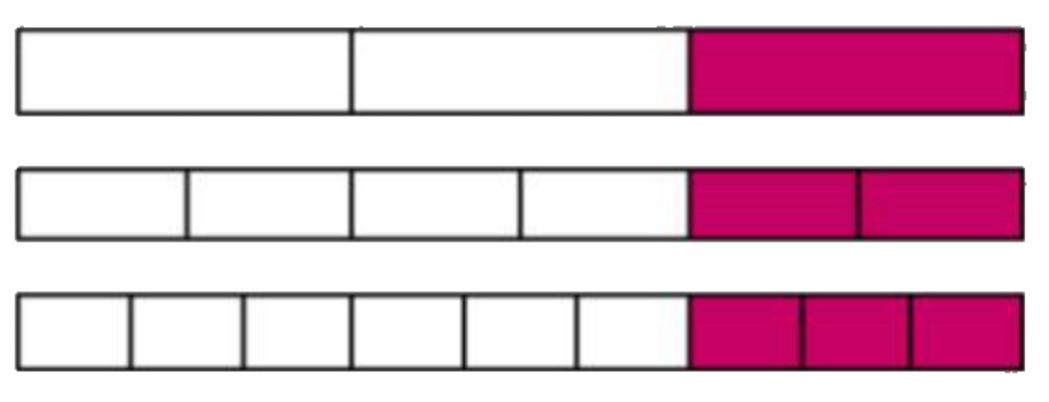
تــــــأكد
أدوات
نشاط
التركيز | فكرة الدرس | المفردات | التدريس | استعد | أمثلة | التدريب | تأكد | مهارات عليا | التقويم | تقويم ختامي | الواجب

Slide 13
تــــــأكد
أدوات
نشاط
الحل
التركيز | فكرة الدرس | المفردات | التدريس | استعد | أمثلة | التدريب | تأكد | مهارات عليا | التقويم | تقويم ختامي | الواجب

Slide 14
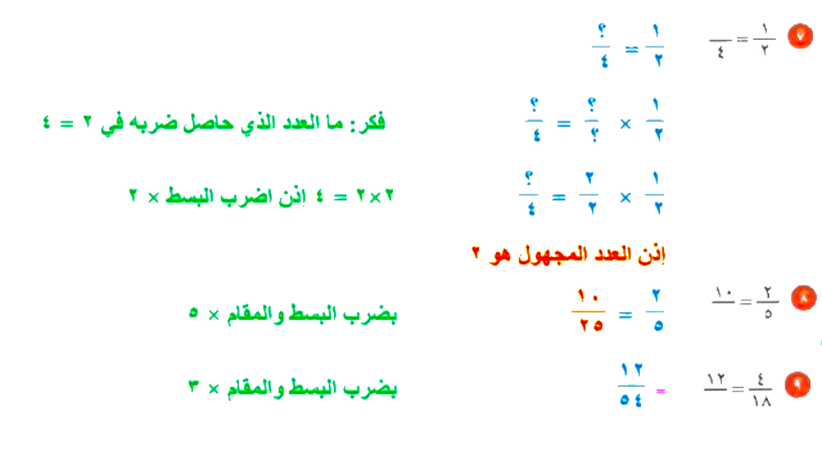
تــــــأكد
أدوات
٥٤
٢٥
نشاط
التركيز | فكرة الدرس | المفردات | التدريس | استعد | أمثلة | التدريب | تأكد | مهارات عليا | التقويم | تقويم ختامي | الواجب

Slide 15
تــــــأكد
أدوات
نشاط
الحل
التركيز | فكرة الدرس | المفردات | التدريس | استعد | أمثلة | التدريب | تأكد | مهارات عليا | التقويم | تقويم ختامي | الواجب

Slide 16
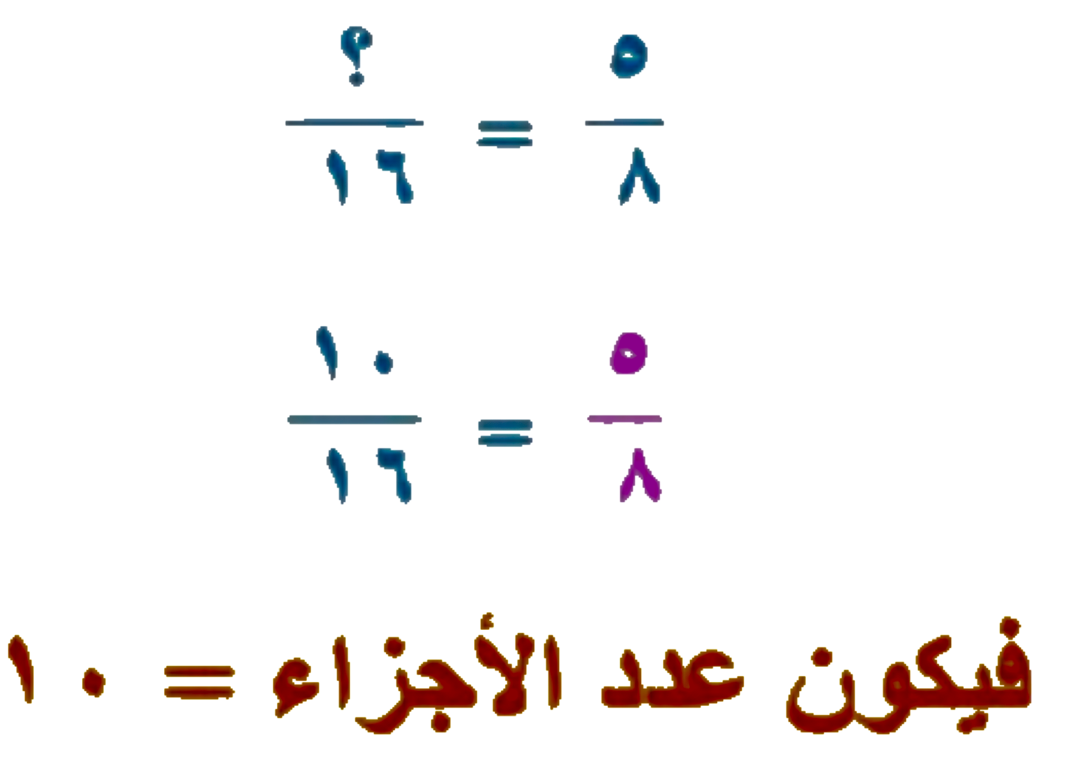
تــــــأكد
أدوات
نشاط
التركيز | فكرة الدرس | المفردات | التدريس | استعد | أمثلة | التدريب | تأكد | مهارات عليا | التقويم | تقويم ختامي | الواجب

Slide 17

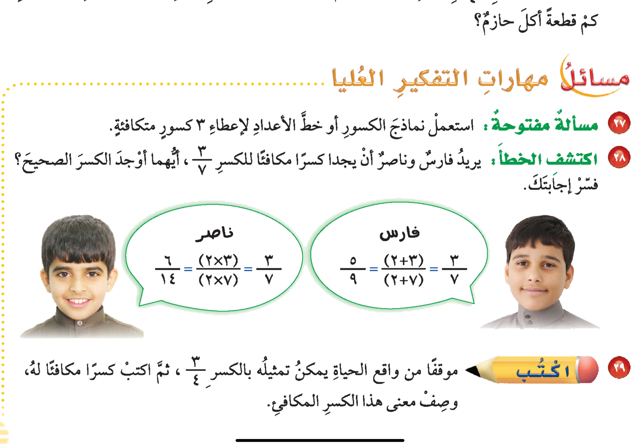
مسائل
مهارات تفكير عليا
أدوات
نشاط
الحل
التركيز | فكرة الدرس | المفردات | التدريس | استعد | أمثلة | التدريب | تأكد | مهارات عليا | التقويم | تقويم ختامي | الواجب

Slide 18

مسائل
مهارات تفكير عليا
أدوات
نشاط
التركيز | فكرة الدرس | المفردات | التدريس | استعد | أمثلة | التدريب | تأكد | مهارات عليا | التقويم | تقويم ختامي | الواجب

Slide 19
مسائل
مهارات تفكير عليا
أدوات
نشاط
الحل
التركيز | فكرة الدرس | المفردات | التدريس | استعد | أمثلة | التدريب | تأكد | مهارات عليا | التقويم | تقويم ختامي | الواجب

Slide 20
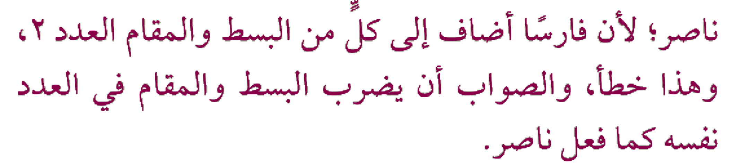
مسائل
مهارات تفكير عليا
أدوات
نشاط
التركيز | فكرة الدرس | المفردات | التدريس | استعد | أمثلة | التدريب | تأكد | مهارات عليا | التقويم | تقويم ختامي | الواجب

Slide 21

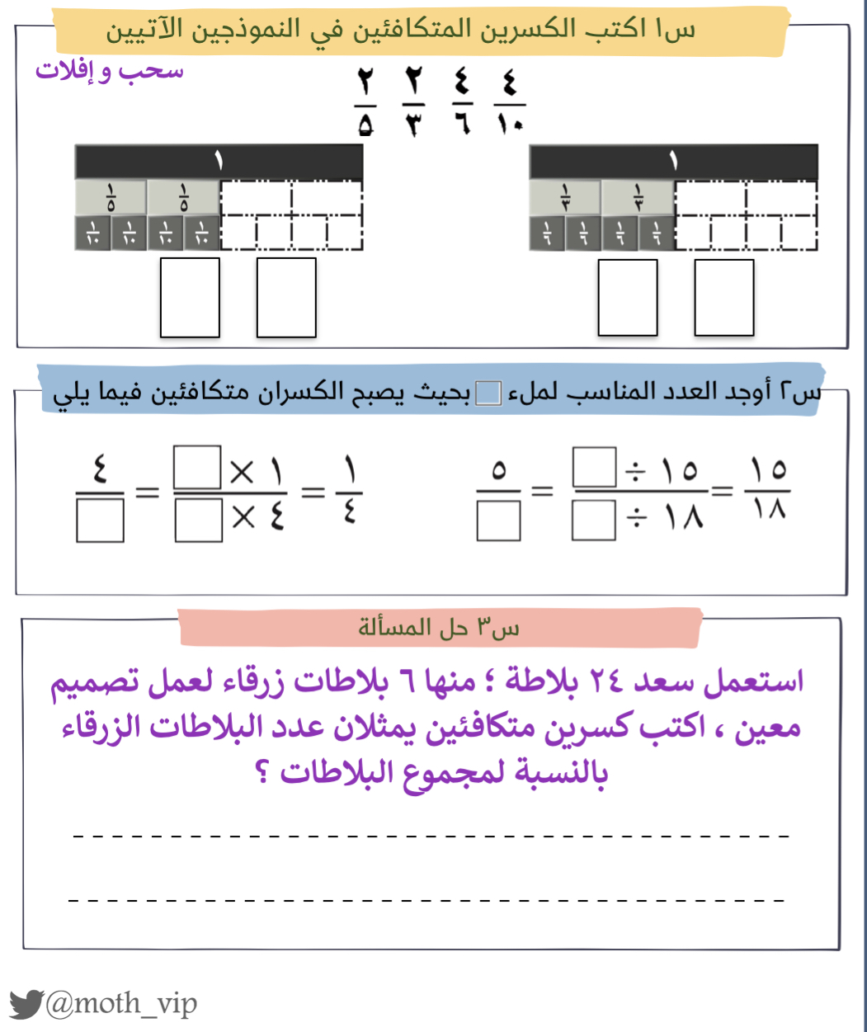

تقويم ختامي
التركيز | فكرة الدرس | المفردات | التدريس | استعد | أمثلة | التدريب | تأكد | مهارات عليا | التقويم | تقويم ختامي | الواجب

Slide 22
جدول التعلم
ماذا تعلمت
ماذا أريد أن أعرف
ماذا أعرف
التركيز | فكرة الدرس | المفردات | التدريس | استعد | أمثلة | التدريب | تأكد | مهارات عليا | التقويم | تقويم ختامي | الواجب

Slide 23


الواجب
السؤال
صفحة
٢٥
٢٠
١١
٦١
ختاماً
إن لم تُقدّم وقتك الثمين وجُهدك وتعبك لأجل هدف عظيم تسعى له فلن تصل إليه.

